Slide 1
ВЕЛИКИ РАТ
1914-1918

Slide 2
Узрок рата:
-Борба за колоније
-Нова подела света

Slide 3
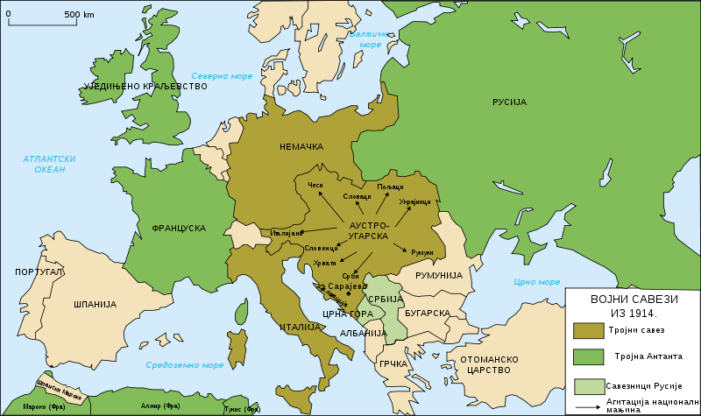

Slide 4
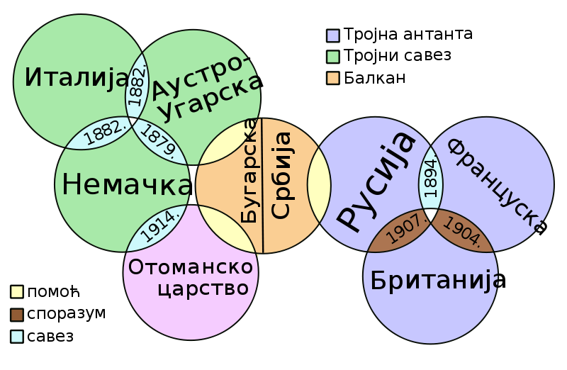
САВЕЗИ ВЕЛИКХ СИЛА

Slide 5
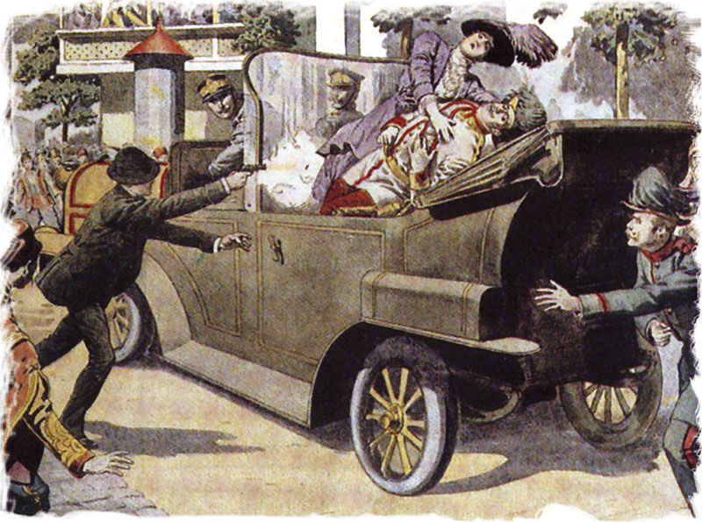
ПОВОД ЗА РАТ/убиство Франца Фердинанда

Slide 6
Атентатори
Гаврило принцип
Недељко Чабриновић

Slide 7
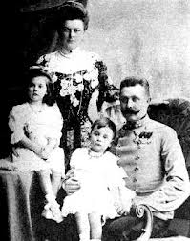
Франц Фердинанд са породицом

Slide 8
ФРОНТОВИ :
*ЗАПАДНИ
*ИСТОЧНИ
*ИТАЛИЈАНСКИ
*БАЛКАНСКИ
*СОЛУНСКИ

Slide 9
ТЕХНОЛОГИЈА ВЕЛИКОГ РАТА :
митраљези
подморнице
тенкови
бојни отрови
бацачи пламена.

Slide 10
ЗАПАДНИ ФРОНТ
ОД СЕВЕРНОГ МОРА –ШВАЈЦАРСКЕ
* РОВОВСКИ РАТ

Slide 11
БИТКА НА РЕЦИ МАРНИ 1914.
САВЕЗНИЧКА ПОБЕДА
ЖОЗЕФ ЖОФР,
ФРАНЦУСКИ МАРШАЛ

Slide 12
БИТКА ЗА ВЕРДЕН 1916.
МИНИМАЛНА САВЕЗНИЧКА ПОБЕДА
„ВЕРДЕНСКИ МЛИН ЗА МЕСО“

Slide 13
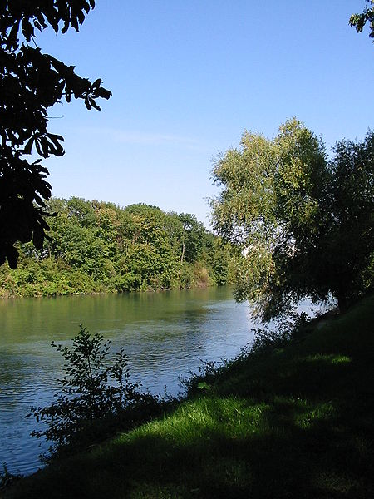
Марна (фр. La Marne, лат. Matrona) је река у Француској, десна притока Сене чије се ушће налази у области источно и југоисточно од Париза.

Slide 14
БИТКА НА РЕЦИ СОМИ 1916.

Slide 15
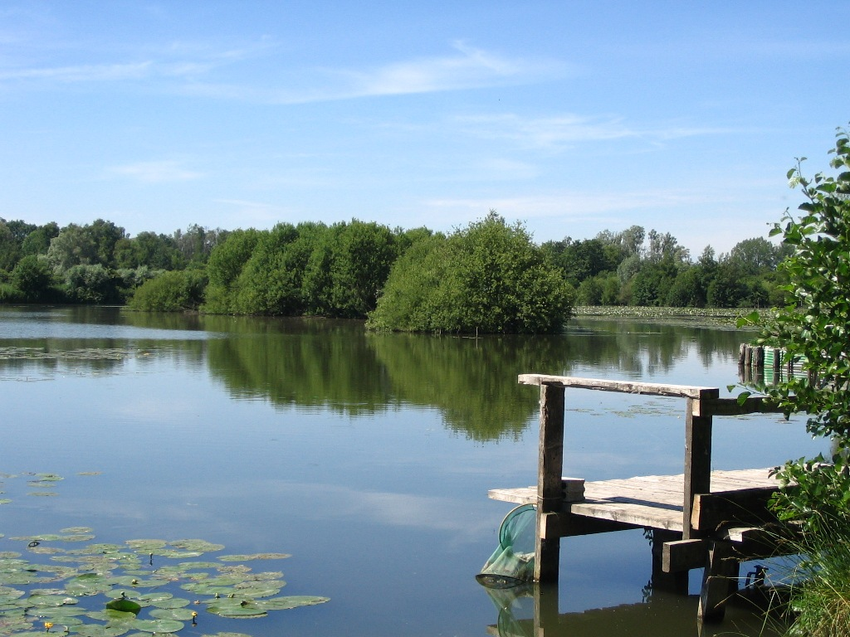
Сома (фр. La Somme) је река у северној Француској (област Пикардија) дуга 245 километра. Име Сома је келтског порекла.

Slide 16
ИСТОЧНИ ФРОНТ
ПОРАЗ АНТАНТЕ
„ ДАРДАНЕЛСКА ОФАНЗИВА“

Slide 17
Галипољска операција
Снаге Антанте покушале су да овладају Галипољским полуострвом и Дарданелима да би себи омогућиле приступ Цариграду са циљем његовог заузимања чиме је планирано да се из даљег тока рата избаци Отоманска империја.

Slide 18
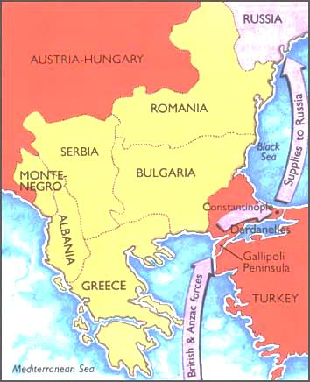

Slide 19
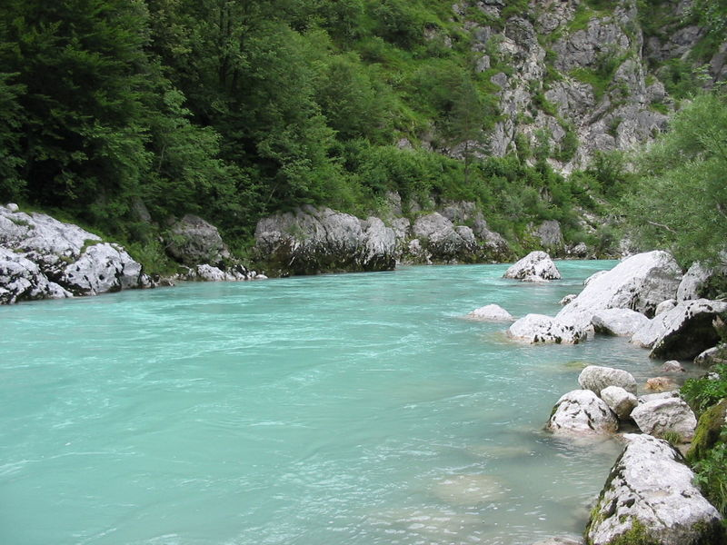
италијански фронт река Соча

Slide 20
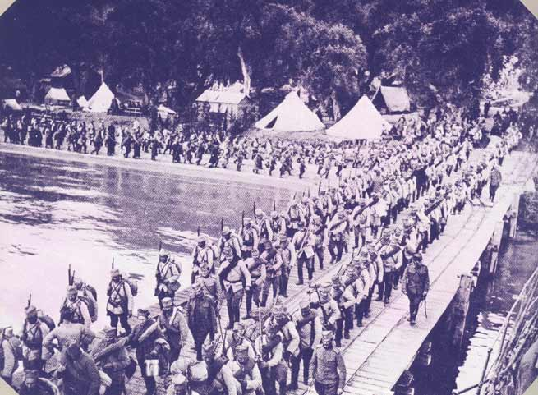
СОЛУНСКИ ФРОНТ

Slide 21
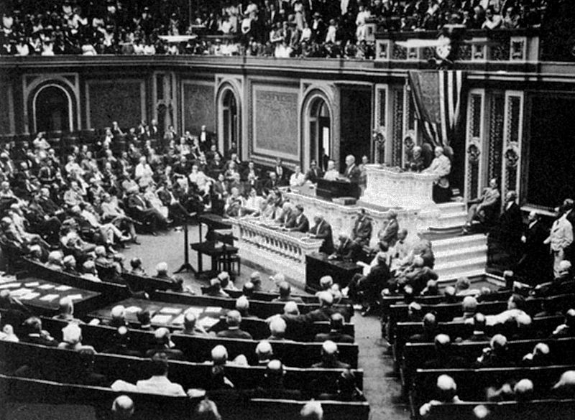
Улазак САД у рат 1917.

Slide 22
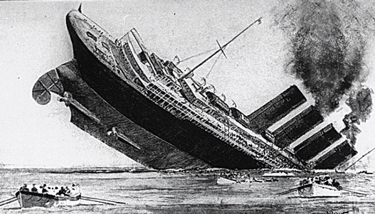
Трагедија Лузитаније 7. мај 1915.

Slide 23
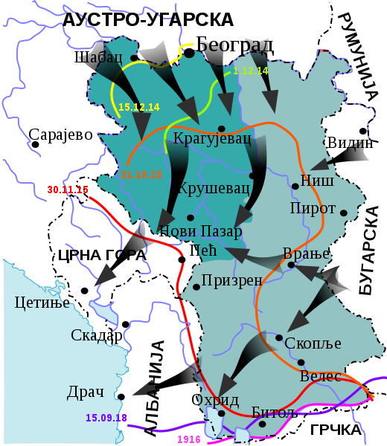

Slide 24
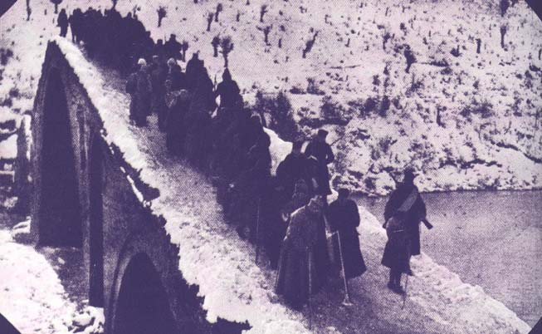
Повлачење српске војске-Везиров мост,Албанија

Slide 25
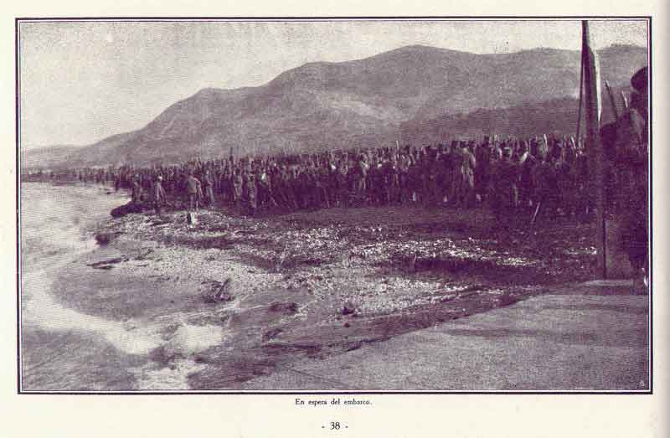
Чекајући укрцавање

Slide 26
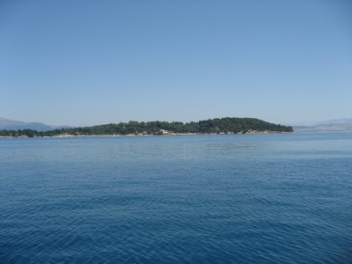
Острво Видо и Плава гробница

Slide 27
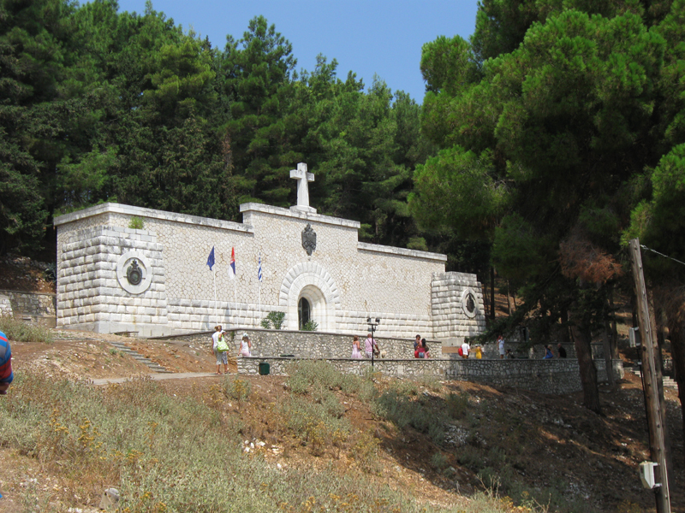
Острво Крф- Маузолеј

Slide 28
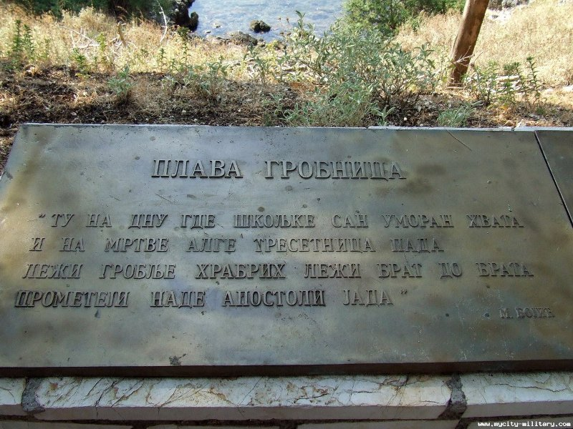
Плава гробница

Slide 29
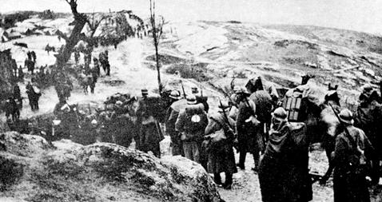
Пробој солунског фронта

Slide 30
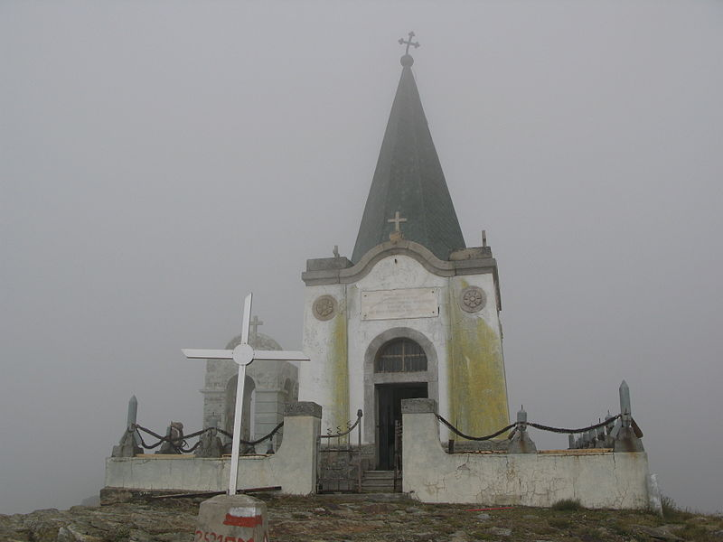
Спомен капела на Кајмакчалану

Slide 31
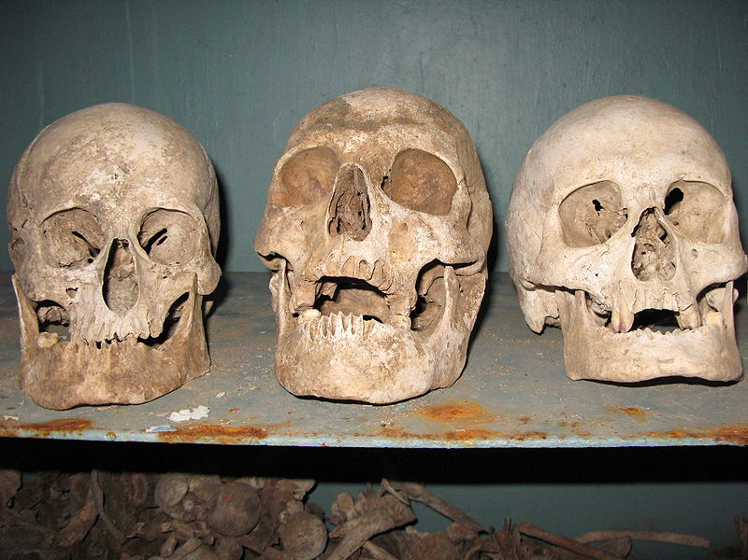
Костурница

Slide 32
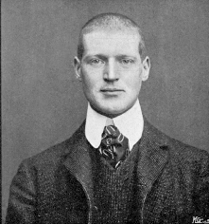
Арчибалд Рајс,швајцарски криминолог

Slide 33
Последице рата:
Распад четири царевине:
Руско
Турско
А-Угарско
Немачко
* Преко 15 милиона мртвих и 22 милиона рањених.
* Силе Антанте су изгубиле више од 5 милиона војника .
* Централне силе више од 3 милиона.

Slide 34
Промене у Српској територији:
Србији припали Босна и Херцеговина, Војводина,Хрватска и Словенија.

Slide 35
Шта су други рекли о Србима!

Slide 36
Франше д Епере,француски маршал
„То су сељаци скоро сви, то су Срби, тврди на муци, трезвени, скромни, то су људи слободни, несаломиви, горди на себе и господари својих њива.
То су те сјајне трупе, због којих сам горд што сам их ја водио, раме уз раме са војницима Француске, у победоносну слободу њихове отаџбине...”

Slide 37
Роберт Лесинг,мин.спољних послова САД
„Кад се буде писала историја овог рата њен најславнији одељак носиће назив Србија. Српска војска је учинила чуда од јунаштва, а српски народ претрпео је нечувене муке и такво пожртвовање и храброст не могу проћи незапажено – они се морају наградити.”

Slide 38
Виљем Други, немачки цар:
У телеграму бугарској Врховној команди: „Шездесет две хиљаде српских војника одлучило је о исходу рата.
Срамота!”

Slide 39
Алфред Краус,аустријски генерал:
„Овом приликом треба напоменути да смо упознали Србе као ваљане непријатеље.
Ја сам их увек сматрао као војнички најјаче од свих наших непријатеља.
Лукави, особито покретљиви, добро наоружани, вешти у коришћењу земљишта, врло добро вођени, они су нашим трупама задавали много више тешкоћа од свих осталих.”

Slide 40
Провера знања:

Slide 41
Први светски рат је почео:
1912
1914
1913
1915

Slide 42
Повод за рат је:
1.Борба за колоније
2. Убиство Франца Фердинанда
3. Улазак САД-а у рат

Slide 43
Наброј фронтове у Великом рату!

Slide 44
Које си битке запамтио/ла у Великом рату?

Slide 45
Која се нова технологија употребљавала у Великом рату?

Slide 46
Ко је Арчибалд Рајс ?

Slide 47
Ко је стајао на челу Србије у време Великог рата?

Slide 48
Које четири царевине су уништене у Великом рату ?

Slide 49
Када је завршен Велики рат?
1. 1917
2. 1920
3. 1918
4. 1916

